Slide 1
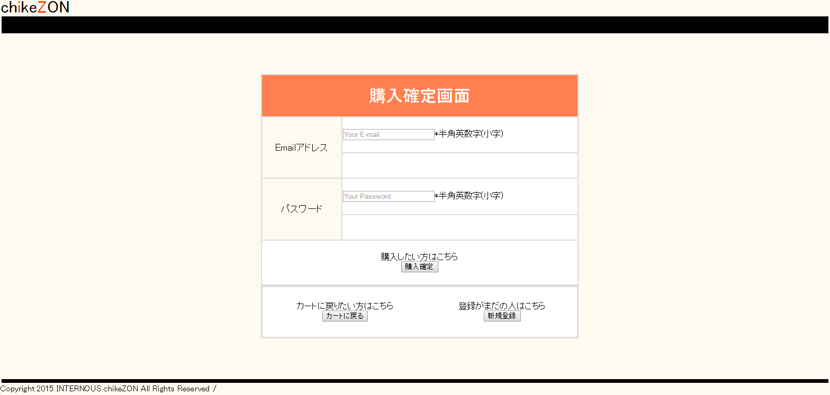
案件番号-0012 OAuth認証
当該サイトの新規ログイン画面にてＯＡｕｔｈ認証（ｔｗｉｔｔｅｒ，ｇｏｏｇｌｅ，ｆａｃｅｂｏｏｋ）が実現できていません。
その為、今回、ＯＡｕｔｈ認証機能を新しく追加します。
こちらに追加します。

